Slide 1
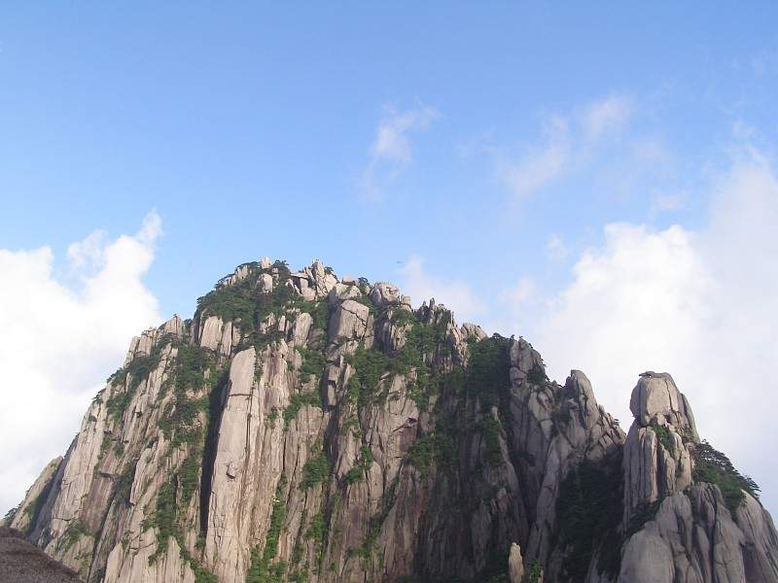
人教版小学语文三年级上册
3、爬天都峰

Slide 2

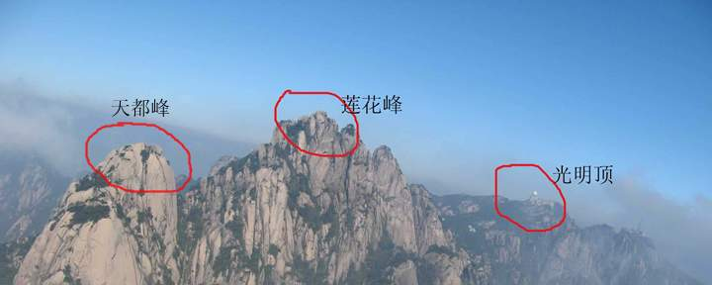
资料库：天都峰你知多少？
天都峰：在黄山东南部。西对莲花峰，东连钵盂峰，海拔1810米，为
黄山“七十二峰”中的最险峻的三大奇峰（莲花、天都、光明顶）之一，古称
群仙所都，意为天上都会。峰顶平如掌，有“登峰造极”石刻，中有天然石室，
可容百人，室外有石，象醉汉斜卧，名仙人把洞门。以往顶极难登。明万历
四十二年，普门和尚历经千险，始至峰顶。后人凿石开路，装置石柱、铁链
扶栏，今游人可安全登临。峰头远眺，云山相接，江河一线，俯瞰群山，千
峰竞秀。

Slide 3

认读生字我最棒！
dǒu
liàn
chàn
pān
笔
陡
铁
链
发
颤
攀
爬
jì
hē
hē
jí
鲫
鱼
背
笑
呵
呵
石
级
hū
biàn
niàn
jí
似
乎
辫
子
纪
念
汲
取

Slide 4
初读课文知多少？
1、谁爬天都峰？
2、爬天都峰是什么时候？
3、怎样爬天都峰？
4、在爬天都峰的过程中发生了什么事？
5、写这篇文章的目的是什么？

Slide 5
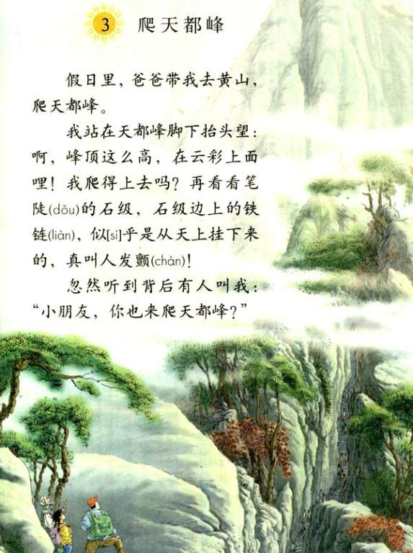

Slide 6
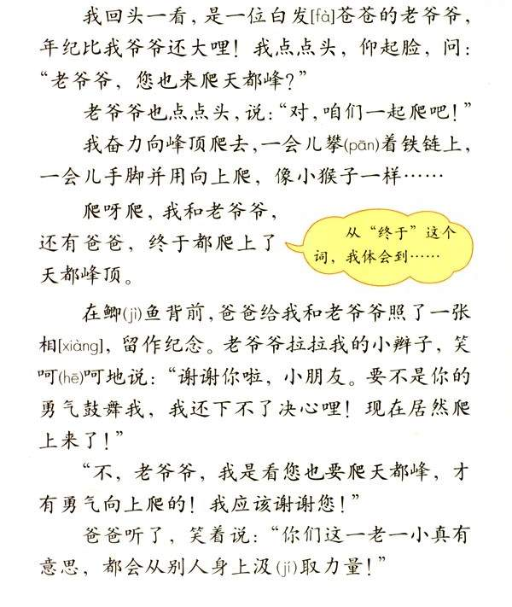

Slide 7
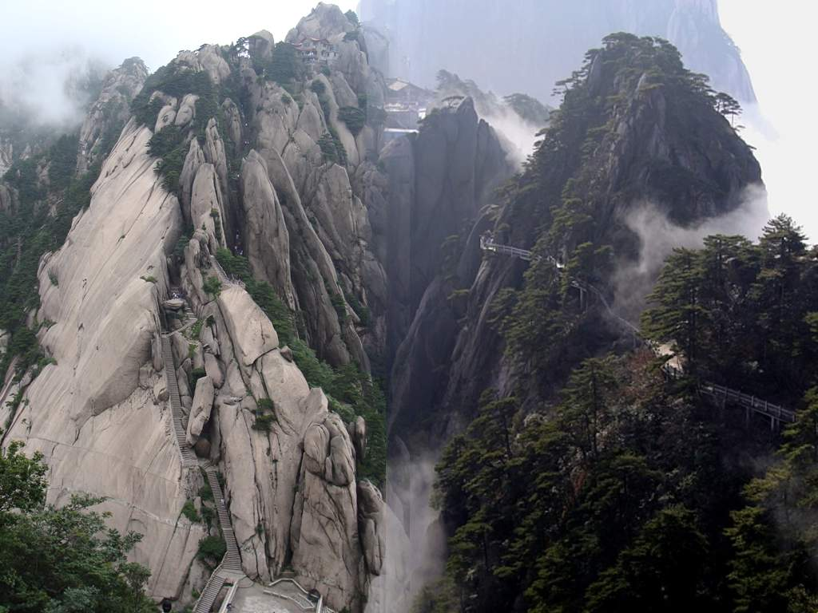
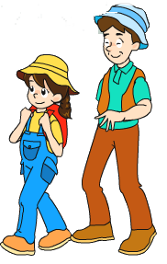
学习课文我最棒！
（一）学习课文第一、二自然段
（1）思考：课文讲的是谁？在什么时候？到什么地方？干什么？
暑假里，我和爸爸一起去爬天都峰。

Slide 8
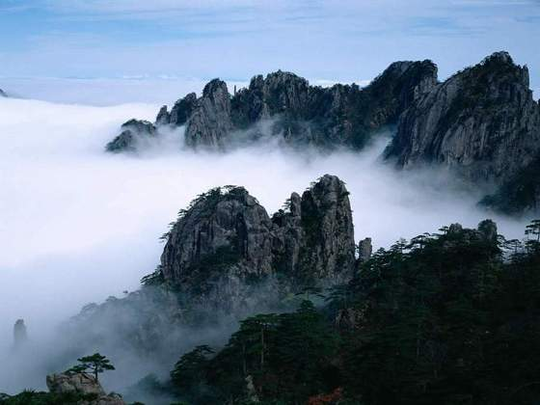

Slide 9
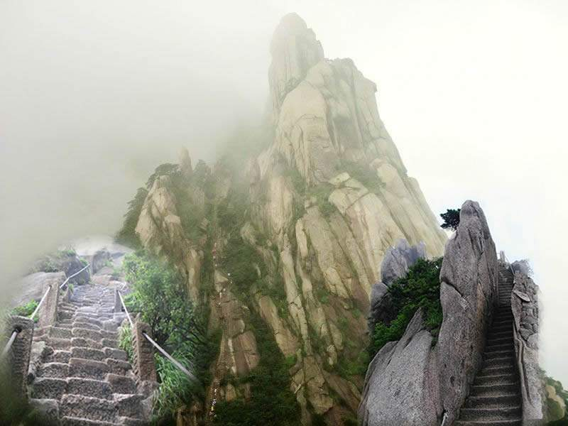
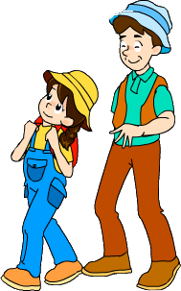
（2）思考：天都峰是怎样一座山？高不高？好不好爬？作者是怎么写的？
我站在天都峰脚下抬头望：啊，峰顶这么
高，在云彩上面哩！我爬得上去吗？再看看笔
陡的石级，石级边上的铁链，似乎是从天上挂
下来的，真叫人发颤！
高
天
都
峰
发颤（害怕）
陡

Slide 10
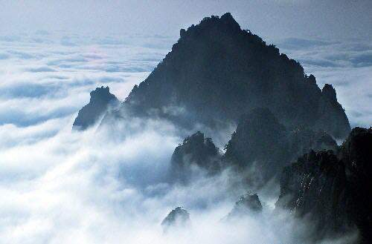

Slide 11
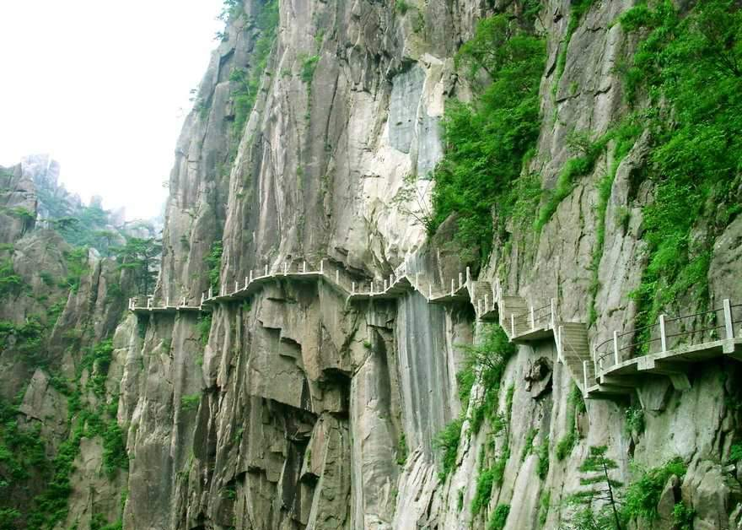

Slide 12
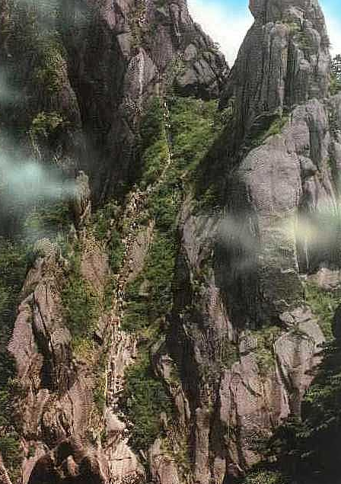
暑假里，爸爸带我去
黄山，爬天
都峰。
暑假里
时间是（ ）
人物有（ ）
和（ ）。
爸爸
我

Slide 13
我站在天都峰脚下抬头
望：啊，峰顶这么高，在云
彩上面哩!我爬得上去吗？再
看看笔陡(dŏu)的石级(jí) ，石
级边上的铁(tiĕ)链(liàn)似乎
(hū)是从天上挂下来的，真叫
人发颤(chàn)!
既高又陡
天都峰（ ）,
害怕
站在天都峰脚下，我感到（ ）。
Notes:
站在天都峰脚下，我感到_________。害怕失

Slide 14

似从天上挂下
笔陡
高
陡峭险峻
高不可攀
令人生畏

Slide 15
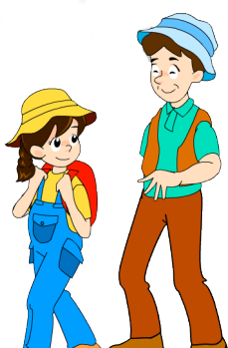
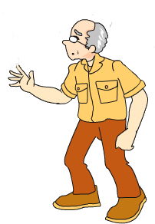
（二）学习课文第三、四、五、六、七自然段
（1）思考：天都峰又高又陡，作者看了有点害怕了。怎么办？爬上去还
是不爬算了？这时，作者遇到了一个人？这个人是什么人？
忽然听到背后有人叫我：“小朋友，你也来爬天都
峰？”
我回头一看，是一位白发苍苍的老爷爷，年纪比
我爷爷还大哩!

Slide 16
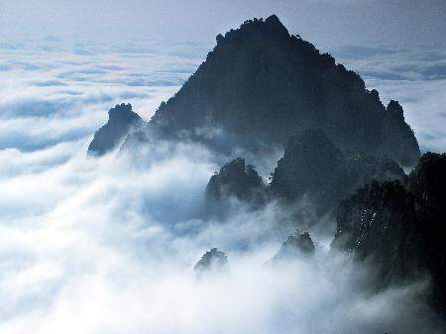
忽然听到背后有人叫我：“小朋友，你也来爬天都峰？”
我回头一看，是一位白发苍苍的老爷爷，年纪比我爷爷还大哩! 我点点头，仰起脸，问：“老爷爷，您也来爬天都峰？”
老爷爷也点点头：“对，咱们一起爬吧!”
我
一位老爷爷
_______和____________的对话。
Notes:
_______和________的对话。我一位老爷爷

Slide 17


读读老爷爷和小妹妹的对话，说说你感受到了什么？
“小朋友，你也来爬天都峰？”
“老爷爷，您也来爬天都峰？”
“对，咱们一起爬吧！”

Slide 18
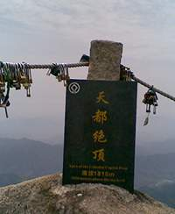
（3）思考：最后，他们有没有爬上峰顶？他们是怎样爬上天都峰的？你觉得爬天都峰怎么样?
我奋力向峰顶爬去，一会儿攀着铁链上，一会儿手脚并用向上爬，像小猴子一个样……
爬呀爬，我和老爷爷，还有爸爸，终于都爬上了天都峰顶。
从这个“终于”你体会到什么？
终于：说明作者觉得爬天都峰很不
容易，同时也说明了作者爬上峰顶后的
高兴心情。

Slide 19
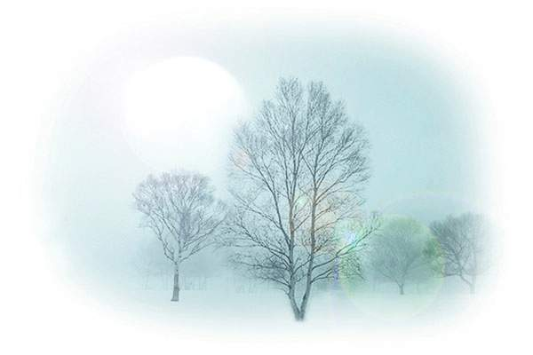
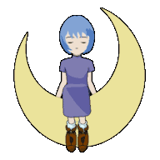
爬呀爬，我和老爷爷，还有爸爸，终于都爬上了天都峰顶。
终于
从这个“终于”你体会到什么？

Slide 20
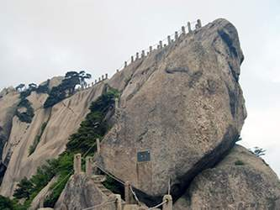
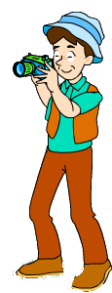
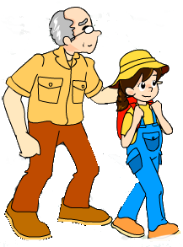
（三）学习第八、九、十自然段
在鲫鱼背前，爸爸给我和老爷爷照了一张相，留作纪念。

Slide 21
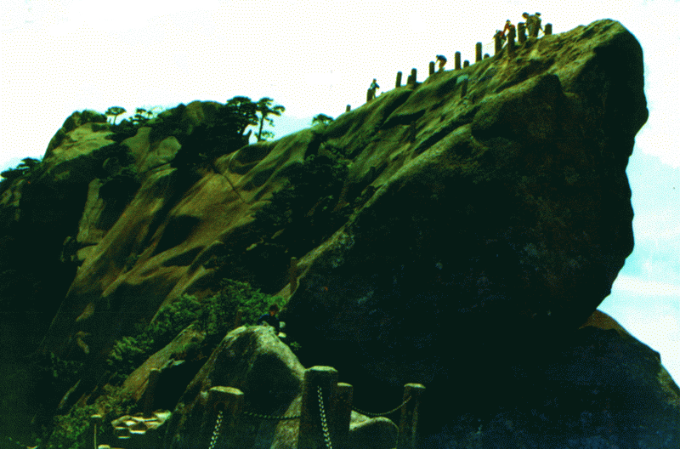
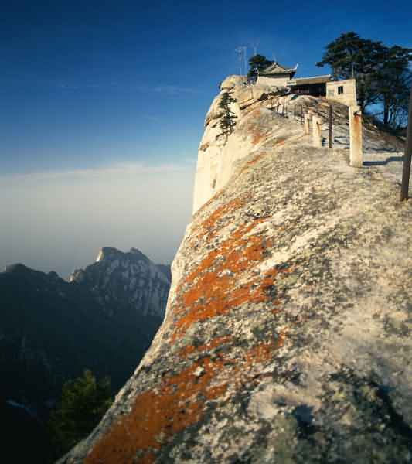
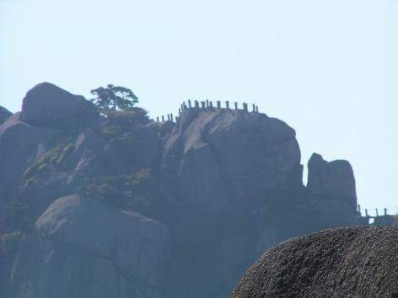
鲫鱼背

Slide 22
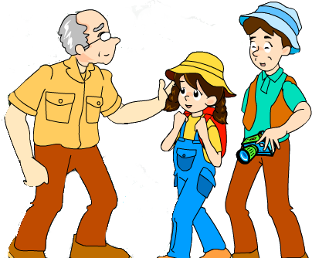
（1）思考：爬上峰顶后，老爷爷对作者说了什么？作者怎么回答？
老爷爷拉拉我的小辫子，笑呵呵地说：“谢谢你啦，小朋友。要不是你的勇气鼓舞我，我还下不了决心哩！现在居然爬上来了！”
“不，老爷爷，我是看您也要爬天都峰，才有勇气向上爬的！我应该谢谢您！”

Slide 23
再读读老爷爷和小姑娘的对话，想想他们为什么要互相道谢呢？
“谢谢你啦，小朋友，要不是你的勇气鼓舞我，我还下不了决心哩！现在居然爬上来了。”
“不，老爷爷，我是看您也要爬天都峰，才有勇气向上爬的！我应该谢谢您！”

Slide 24
（2）思考：老爷爷为什么要谢谢作者？作者为什么也要谢谢老爷爷？
“我”爬山的勇气使老爷爷增添了勇气，老爷爷爬山的勇气又使“我”增强了爬山的信心。
（3）思考：听到我和老爷爷的对话，爸爸怎么说？
爸爸听了，笑着说： “你们这一老一小真有意思，都会从别人身上汲取力量！”
（4）思考：爸爸这句话是什么意思？
作者和老爷爷善于互相学习，互相鼓励，从而克服了害怕的心理，获得了战胜困难的勇气和信心，最终战胜了困难，爬上了又高又陡的天都峰。

Slide 25
小 结
思考：跟着“小妹妹”爬了一趟天都峰，你有什么感受呢？
一个人要战胜困难，一方面要靠个人的努力奋斗，另一方面，要善于学习，从他人身上汲取力量。

Slide 26
老爷爷这么大年纪都能爬，我也充满了______。
信心
Notes:
信心

Slide 27
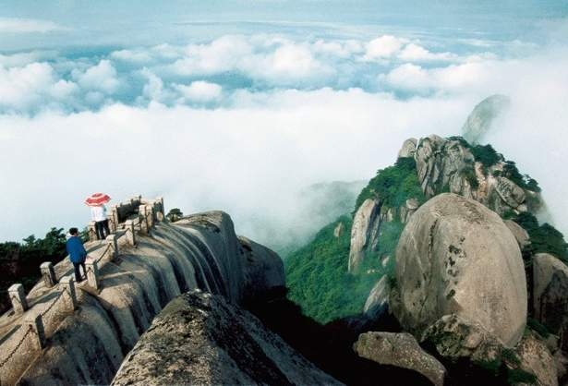
“你们这一老一小真有意思，都会从别人身上汲取力量！”
从爸爸的话中你体会到什么
?
在人与人相处中，要善于相互学习，相互鼓励。

Slide 28
谢谢指导

